Slide 1
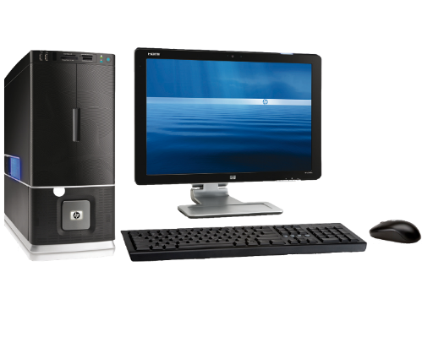

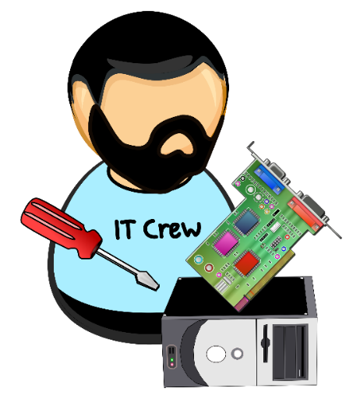
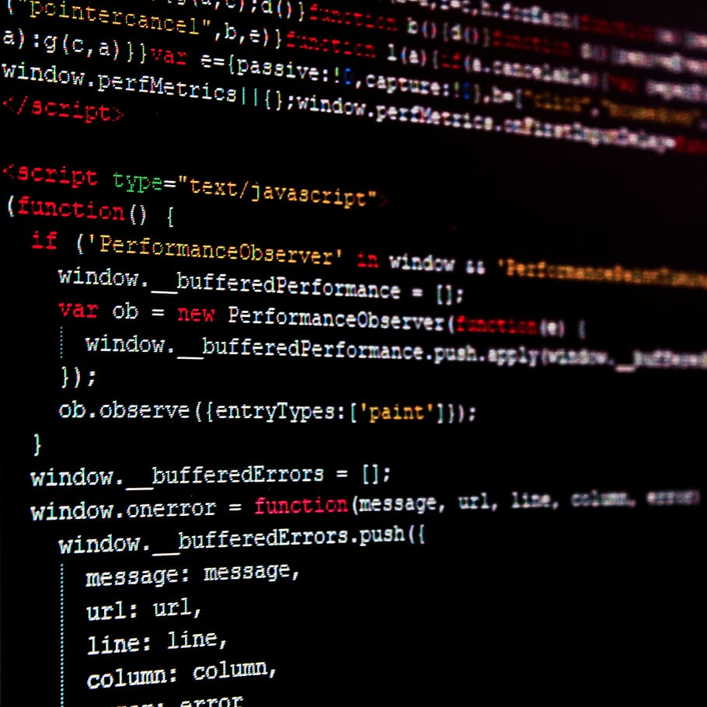

Hardware/software
El hardware y software son dos elementos que componen una computadora, cada uno tiene su propio funcionamiento, pero ambos trabajan conjuntamente para realizar las órdenes del usuario.
Hardware
El componente principal de una computadora es la tarjeta madre (motherboard) en la cual se conectan todos los dispositivos, como microprocesador, memoria RAM, y otros.
Software
Es la parte lógica e intangible de una computadora, se encarga de proporcionar las funciones y órdenes a la computadora.
El uso de dispositivos electrónicos como computadoras y teléfonos inteligentes requieren de hardware y software especializado para funcionar y realizar las tareas correctamente.

